Slide 1
Информатика и информационно – коммуникационные технологии

Slide 2
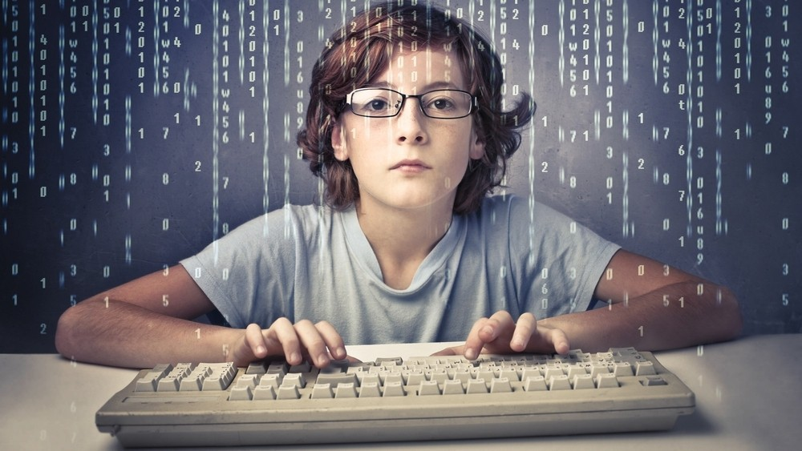
ЧТО ТАКОЕ ИНФОРМАЦИОННАЯ БЕЗОПАСНОСТЬ РЕБЕНКА?
Это состояние защищенности детей, при
котором отсутствует риск, связанный
с причинением информацией вреда
их здоровью и (или) физическому,
психическому, духовному, нравствен-
ному развитию.

Slide 3
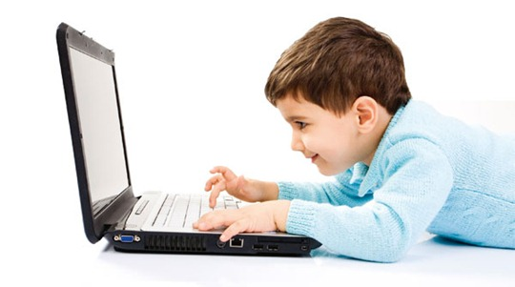
По данным исследования Фонда Развития Интернет,
проведенного в марте 2009 года, были получены
следующие данные
На вопрос «какой источник информации для тебя самый главный?» все школьники, участвовавшие в исследование , на первом месте поставили родителей. Интернет прочно занимает второе место как приоритетный источник информации. Учителя у восьмиклассников и девятиклассников стоят только на третьем месте, т. е. Интернет уже стал авторитетнее учителя.
У старшеклассников Интернет поделил второе место вместе с учителями, друзьями и одноклассниками.

Slide 4
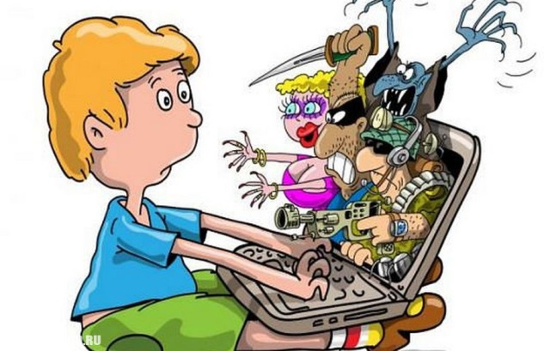
Субкультуры, экстремизм, секты
Молодежные депрессивные субкультуры являются крайне коварной и опасной ловушкой на пути становления личности. Особую опасность они представляют для подростков.
В переходном периоде жизни подросток ищет способ самовыражения, свое место в обществе. Он остро нуждается в ощущении своей независимости и самостоятельности. Ему очень, очень тяжело с этим справиться.
Все без исключения депрессивные субкультуры эксплуатируют эти стремления и проблемы, эту естественную энергию подростка.

Slide 5
Социальные сети, сайты знакомств и Интернет-общение
Социальные сети сегодня — самые популярные Интернет-ресурсы
«Вконтакте насчитывает около 160 миллионов пользователей по странам СНГ и зарубежья, крупнейшая в мире сеть «Facebook» насчитывает более одного миллиарда пользователей по всему миру. В России очень популярна сеть «Одноклассники» (более 100 миллионов пользователей). Отсутствие странички в социальной сети уже, скорее, исключение.

Slide 6
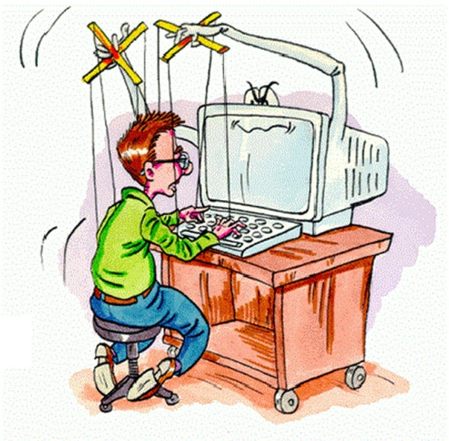
Особенности онлайн-общения
При онлайн-общение совсем другие нормы и правила поведения, другие этические стандарты.
Можно выделить два вида онлайн-коммуникаций:
Первый вид — это связь со знакомым человеком. В таком случае Интернет — всего лишь средство связи и не более того. Инструмент, такой же, как уже привычный телефон. Опасность тут возникает лишь тогда, когда виртуальное общение с другом вытесняет живое.
Второй вид — это общение с неизвестными людьми. На форумах, в сообществах, социальных сетях происходит общение именно с неизвестными людьми, обычно случайными. И вот этот вид общения идет по совершенно иным правилам.
Хамство, чванство, постоянные оскорбления, неуважение к остальным участникам дискуссии — все это абсолютно «нормально» для онлайн-общения.

Slide 7
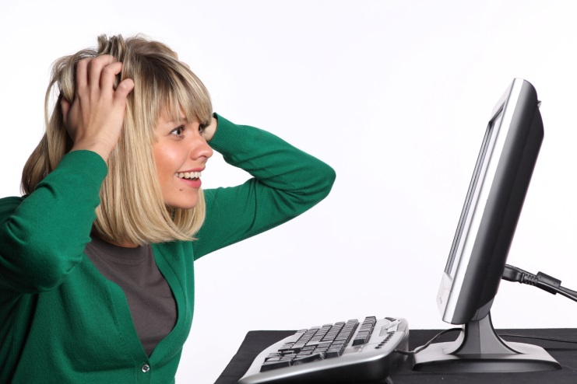
Знакомства
По данным исследования «Дети России онлайн», половина российских детей постоянно знакомится в Интернете с новыми людьми.
40 % признаются, что встречались с Интернет-знакомыми в жизни. Получается, каждый третий ребенок — из Интернет-пользователей.
Среди этих Интернет-знакомых может оказаться кто угодно. От сверстника, имеющего схожие увлечения, до педофила. Доверчивостью ребенка вполне может воспользоваться мошенник.

Slide 8
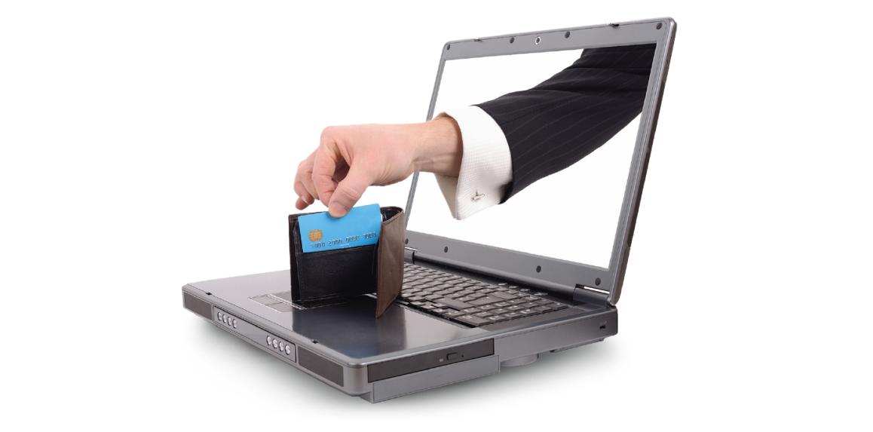
Личные данные
Очень многие дети выкладывают в свободный доступ свои личные данные: телефон, номер школы, адрес проживания, места, где он любит бывать, секции, которые посещает, и т. д. В огромном количестве выкладываются личные фотографии.
Этим вполне могут воспользоваться злоумышленники. Самый простой вариант — телефонные мошенники.

Slide 9
Мультимедиа
Ни для кого не секрет, что в Интернете много фильмов и музыки. Новый жанр — авторские передачи на YouTube и других видео-хостингах. Весь вопрос заключается в качестве этого видео-контента. Как и всё в Интернете, здесь всё перемешано: на YouTube можно найти замечательные лекции или познавательные передачи, а можно встретить просто мерзость.

Slide 10
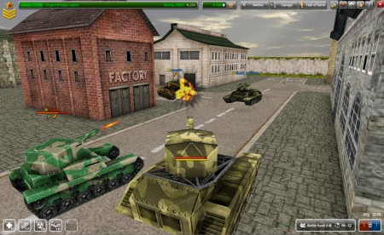
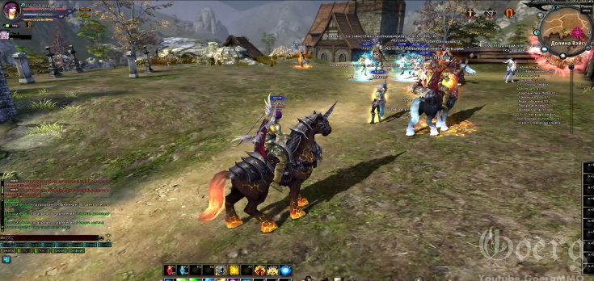
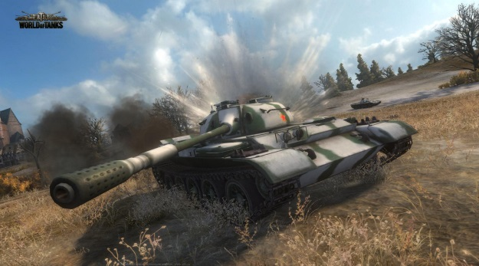
Онлайн-игры, игромания
Онлайн-игры действительно увлекательны, их разработчики сделали все, чтобы пользователь как можно дольше оставался в игре. Бесконечное развитие персонажа, сильная социальная составляющая (в онлайн-игры просто невозможно играть одному), яркая боевая система — все это стандарт для онлайн-игр
Многие дети пропускают школу, забывают поесть, не спят, проводя время за игрой. А это уже прямая угроза психике.

Slide 11
Требования к организации режима работы с ВДТ или ПЭВМ учащихся средних специальных учебных заведений
9.4.1. Для учащихся X - XI классов по основам информатики и вычислительной техники должно быть не более 2 уроков в неделю, а для остальных классов - 1 урока в неделю с использованием ВДТ и ПЭВМ.
9.4.2. Непрерывная длительность занятий непосредственно с ВДТ или ПЭВМ не должна превышать: - для учащихся I классов (6 лет) - 10 минут; - для учащихся II - V классов - 15 минут; - для учащихся VI - VII классов - 20 минут; - для учащихся VIII - IX классов -25 минут; - для учащихся X - XI классов на первом часу учебных занятий 30 минут, на втором - 20 минут;
СанПиН 2.2.2.542-96

Slide 12
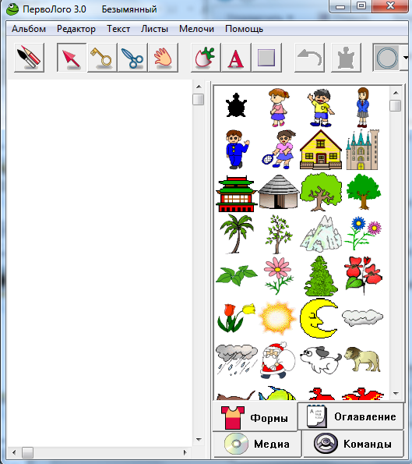
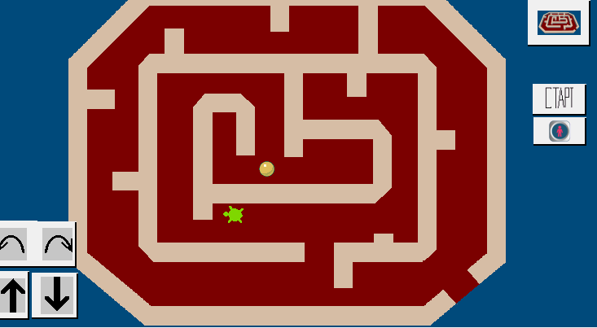
Перволого - интегрированная творческая среда на базе языка Лого для начального школьного и внешкольного образования.
Доберись до цели, в лабиринте
управляя Роботом чертёжником

Slide 13
Среда разработки Small Basic
Язык программирования Small Basic предназначен для того, чтобы сделать обучение программированию предельно простым и доступным занятием для новичков, которое также может приносить удовольствие. Язык Small Basic разрабатывался с намерением снести барьер сложности и проложить дорогу в удивительный мир компьютерного программирования.

Slide 14
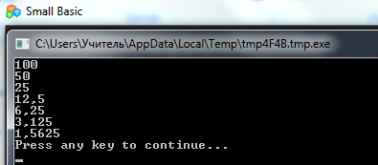
Пример программы на языке программирования Small Basic, делим число на два до тех пор, пока значение результата больше 1.

Slide 15
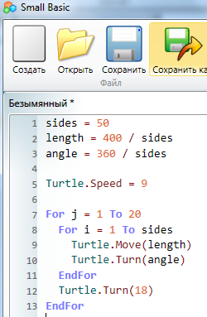
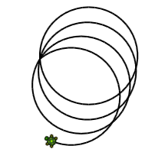
В вышеприведенной программе используются два цикла For..EndFor, один внутри другого. Чертёжник рисует
окружности с небольшим смещением.

Slide 16
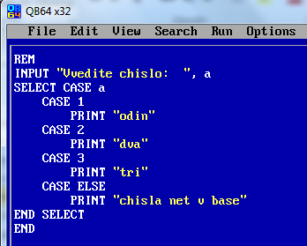
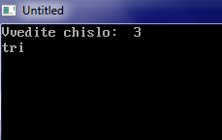
Интерпретатор QBasic
QBASIC, конечно, может вполне использоваться для обучения и написания небольших программ, но не для сколь-нибудь серьезной работы.
Работа программы

Slide 17
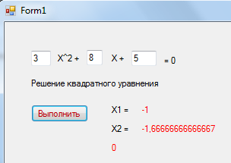
Visual basic
Public Class Form1
Dim D As Double
Private Sub Button1_Click(…) Handles Button1.Click
If (TextBox1.Text) = 0 Then
Label10.Text = ("уравнение не квадратное")
Else
D = (TextBox3.Text) * (TextBox3.Text) –
4 * (TextBox1.Text) * (TextBox4.Text)
End If
If D < 0 Then
Label10.Text = ("нет решений")
Label8.Text = ("-")
Label9.Text = ("-")
End If
If D = 0 Then
Label8.Text = (-(TextBox3.Text)) / (2 * (TextBox1.Text))
Label9.Text = ("-")
Label10.Text = "один корень"
Else
D = Math.Sqrt(D)
Label8.Text = (-(TextBox3.Text) + D) / (2 * (TextBox1.Text))
Label9.Text = (-(TextBox3.Text) - D) / (2 * (TextBox1.Text))
End If
End Sub
End Class

Slide 18
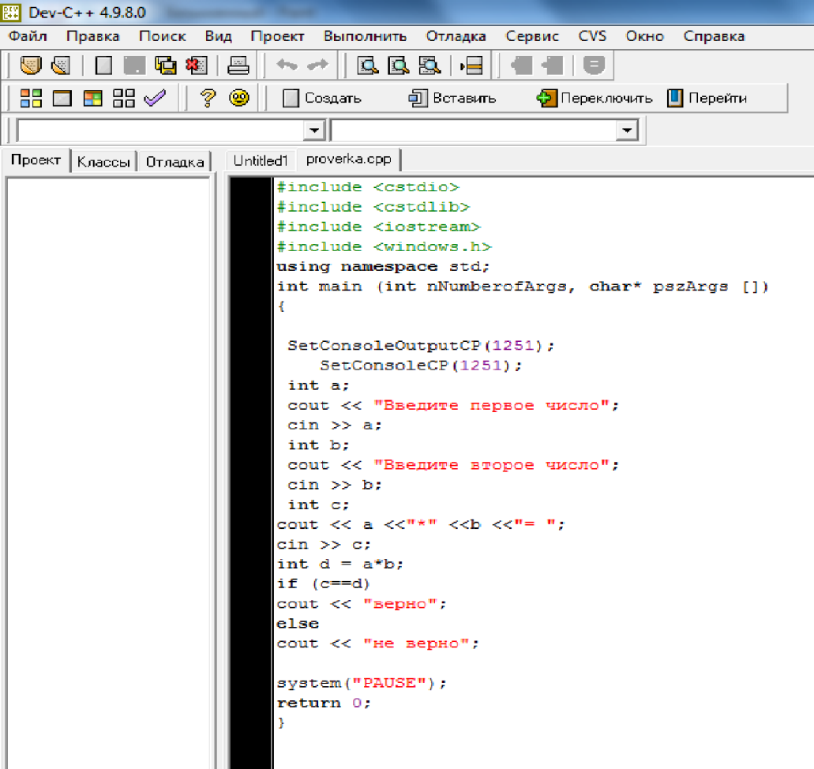
Среде обучения программирования Dev C++
Создание программы
«определение верного ответа» на
языке объектно – Ориентированного
программирования C++
Работа программы, после
компилирования
Исходный текст программы на С++

Slide 19
Язык гипертекстовой разметки html
<html>
<head>
<title> Это моя первая страничка! </title>
</head>
<body>
Ура!!!! Я создал свою первую страницу на html!!!
</body>
</html>

